Slide 1

Application au service de la santé publique
v 0.1 – présentation du 28 mai 2021

Slide 2
Plan de la présentation
1) Application Régime-score
2) Description de la base de données Open Food Facts
3) Nettoyages des données
4) Analyse exploratoire des variables importantes
5) Faisabilité de l’application Régime-score
6) Conclusion

Slide 3

Application Régime-score
Objectifs de l’appli Régime-score :
permettre aux personnes suivants des régimes médicaux de sélectionner des aliments adaptés lors de leurs achats de produits alimentaires.
fournir pour chaque produit une info nutritionnelle spécifique au régime suivi.
Nombreuses applis déjà existantes pour donner une info nutritionnelle au consommateur :
Kwalito, Smart with food, Yuca, …
Points forts de ces applis :
info nutritionnelle détaillée et plus claire que l’étiquette du fabricant.
accès rapide à l’info après scan d’un code-barre.
proposition de produits de substitution.
Points faibles de ces applis :
infos « régime » trop souvent qualitatives : avec/sans gluten, avec/sans additifs.
non adaptées aux personnes qui suivent des régimes médicaux plus complexes.

Slide 4
Application Régime-score
Principaux régimes ciblés par l’appli Régime-score :
régime « sans » sel : moins de sel - régime « sans » fibres : moins de fibres - régime « sans » cholestérol : moins de cholestérol - régime « sans » lactose : peu de lactose
régime diabétique : moins de sucre, moins de gras - régime hypoprotidique pour insuffisance rénale : moins de sel, moins de protéines - corticothérapie : accompagnée d'un régime pauvre en sel et en sucre
Liste non exhaustive qui se rallongera au fur et à mesure du développement de l’application :
régime sans fer, régime sans gluten, …

Slide 5
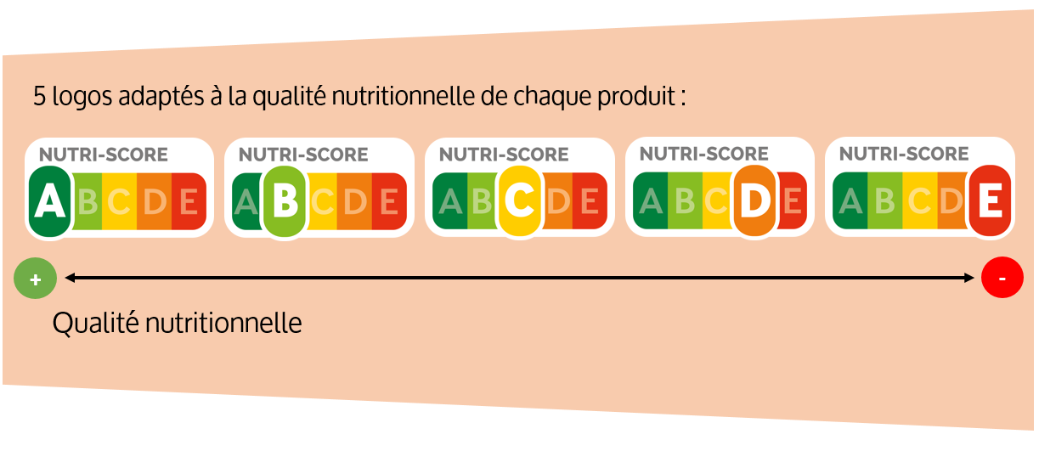
Application Régime-score
Principe de l’application :
une personne un régime
« Régime-score »
un produit un code-barre
Résultat retourné sous forme d’une grandeur appelée « Régime-score » (du même nom que l’appli).
Facilitation de l’usage de l’appli : « Régime-score » retourné sous une forme connue du grand public : une note de A à E par analogie avec le Nutri-score.

Slide 6


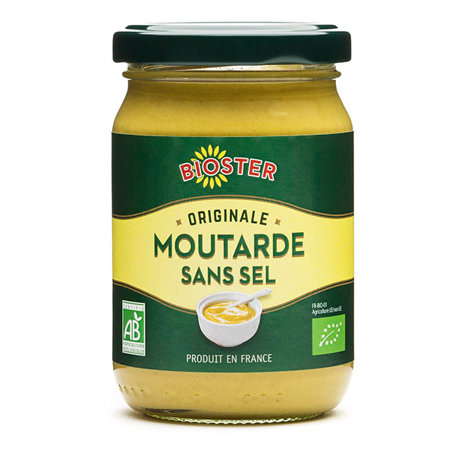

Application Régime-score
Exemple concret d’utilisation :
Individu suivant un régime diabétique et une corticothérapie : sans sucre, sans gras, sans sel.
Il souhaite acheter le produit « moutarde au moût de raisin ».
Scan de l’étiquette avec son smartphone, puis l’appli retourne les infos suivantes :
Produit de substitution proposé par l’appli :
Composition (100g) :
Sucres : 22.0g (4.9 pts)
Graisses : 8.2g (1.4 pt)
Sel : 4.6g (10 pts)
Régime-score : D (score : 5.4)
Composition (100g) :
Sucres : 2.0g (0.4 pt)
Graisses : 7.1g (1.2 pt)
Sel : 0.0g (0 pt)
Régime-score : A (score : 0.5)

Slide 7
Application Régime-score
Plan d’action pour mettre au point le Régime-score :
analyse des variables importantes du dataset d’Open Food Facts.
comprendre l’ingénierie du Nutriscore et l’appliquer au Régime-score
- récupérer des données suffisantes pour les calculs de Régime-score, à savoir les teneurs dans les différents nutriments : sel, sucres, protéines, etc…

Slide 8
Description de la base de données Open Food Facts
Description du jeu de données (au 25 mai 2021) :
186 colonnes (variables) : nutriments, ingrédients, infos sur la fabrication, …
1772411 lignes (produits alimentaires).
Zones géographiques : principalement France et USA (>65% des produits)
Variables d’intérêt pour le Régime-score :
Teneurs nutritionnelles pour 100g : energy_100g, sugars_100g, saturated-fat_100g, salt_100g,
fiber_100g, proteins_100g, fat_100g, cholesterol_100g, -lactose_100g
nutriscore_score
nutriscore_grade

Slide 9
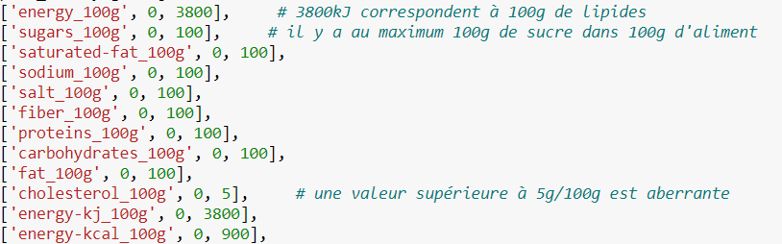
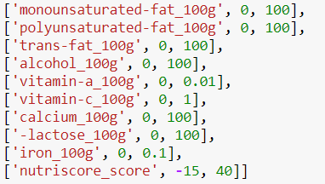
Nettoyages dans la base de données
:

Slide 10
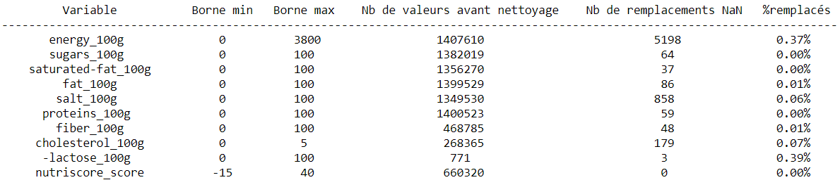
Nettoyages dans la base de données
Le nettoyage réalisé a consisté à remplacer les valeurs aberrantes du dataset par la valeur NaN.
Résultat du nettoyage :
⇒ Faible proportion de valeurs aberrantes dans le dataset (<0.4%)

Slide 11
Analyse des variables importantes
Analyses présentées :
analyses univariées :
- variable qualitative : nutriscore_grade
- variables quantitatives discrètes
- variables quantitatives continues
analyses bivariées :
- ANOVA
- matrice de corrélation
- diagramme de dispersion, régressions linéaires
analyse multivariée : analyse en composantes principales
Note : lors des analyses avec le Nutriscore et les variables qui le composent, on se contentera de 6 variables car la 7ème (« fruits, légumes, légumineuses, … ») n’est pas renseignée par le dataset Open Food Facts.

Slide 12
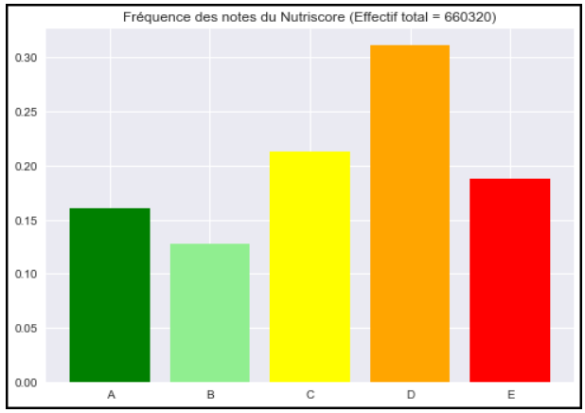
Analyse univariée d’une variable qualitative
Note du Nutriscore (variable nutriscore_grade ) :
→ distribution étalée à gauche. Mode : note D avec une fréquence de 31%.

Slide 13
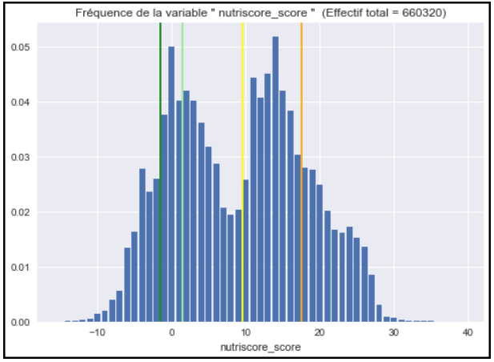
Analyse univariée de variables quantitatives discrètes
Histogramme de la variable nutriscore_score :
Note : barres verticales tracées sur bornes des scores A/B/C/D/E pour produits solides.
→ deux modes pour la distribution du score : 0 et 14.

Slide 14
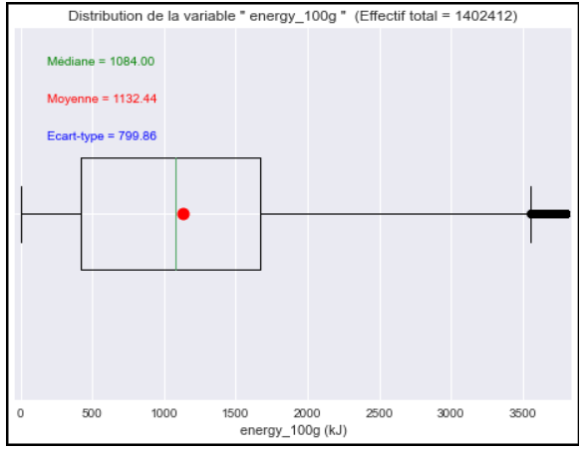
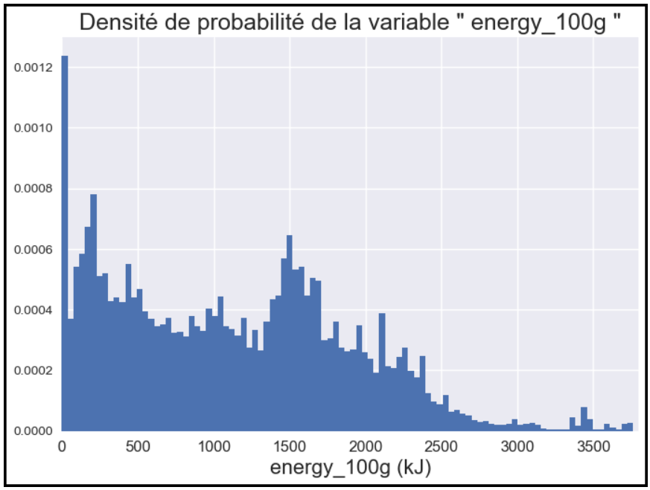
Analyse univariée des variables quantitatives continues
Distribution de la variable energy_100g
→ distribution étalée à droite

Slide 15
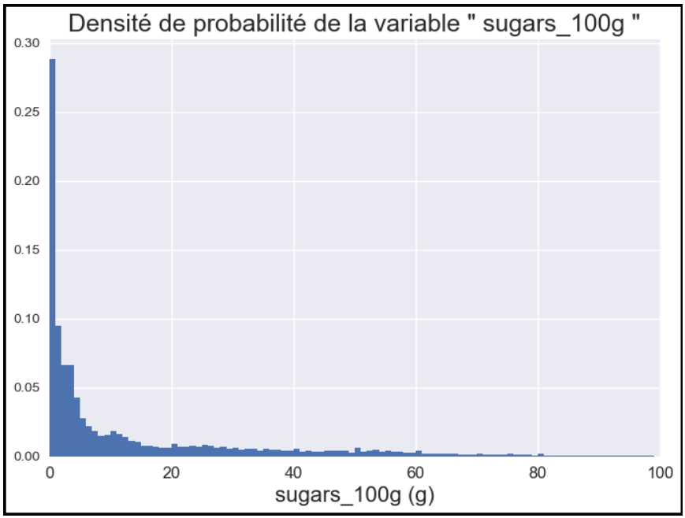
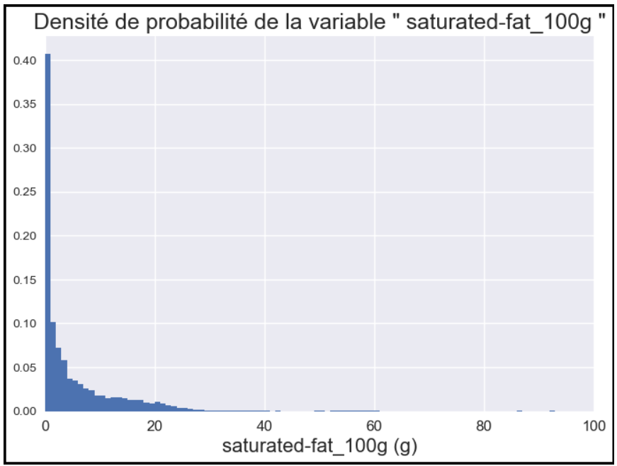
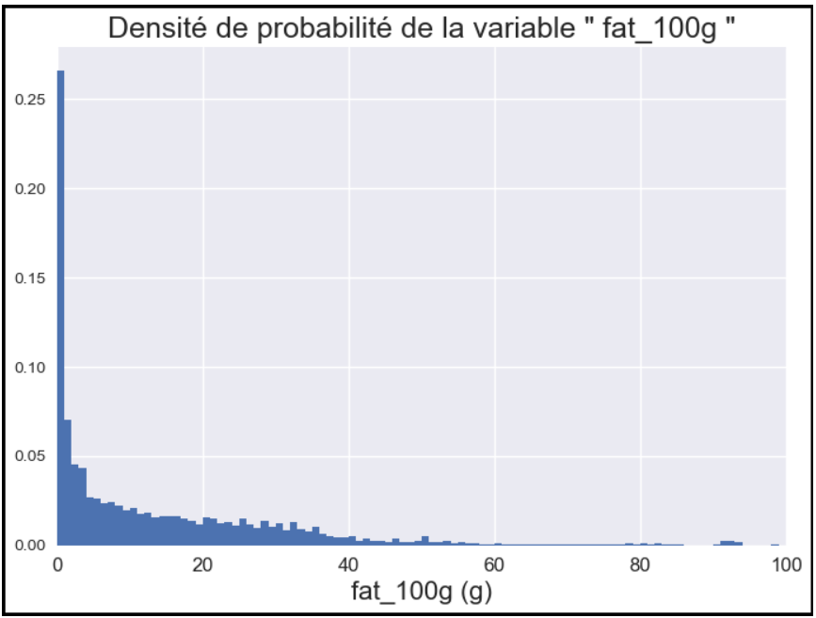
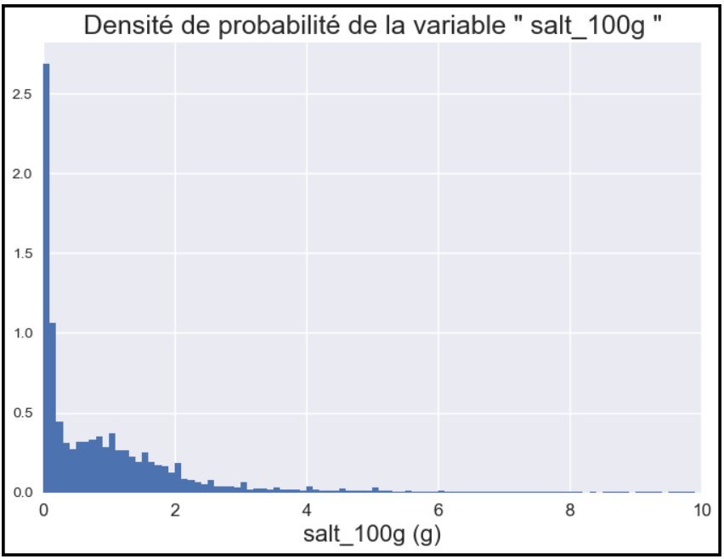
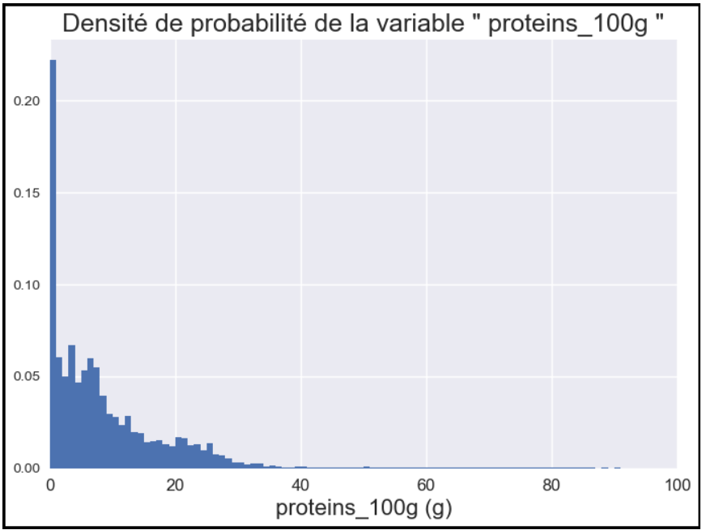
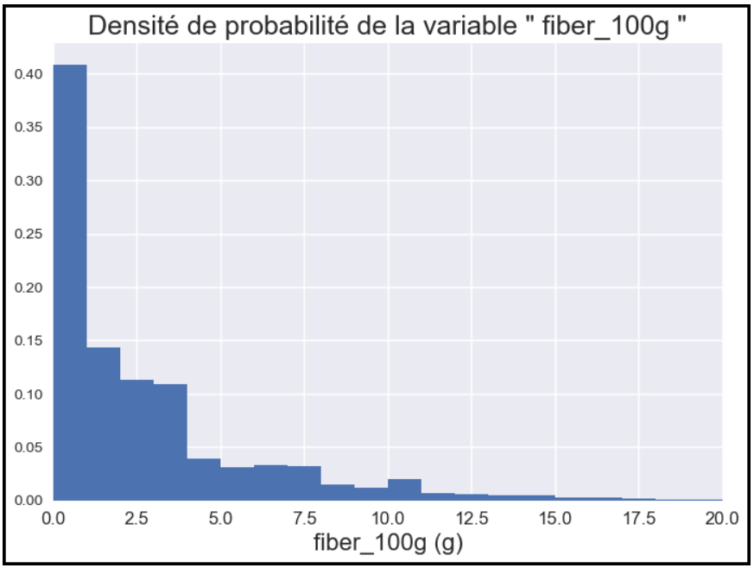
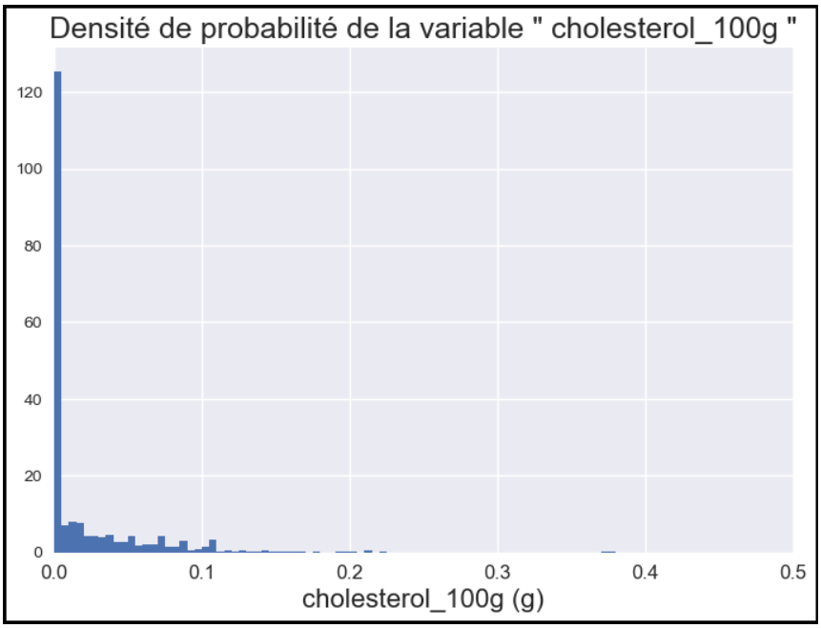
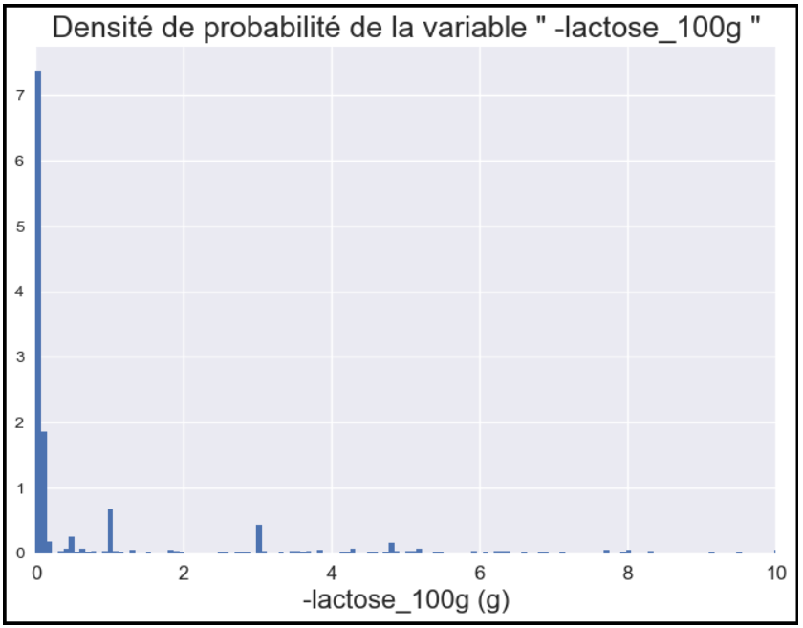
Analyse univariée des variables quantitatives continues
Autres variables d’intérêt :
→ distributions étalées à droite

Slide 16
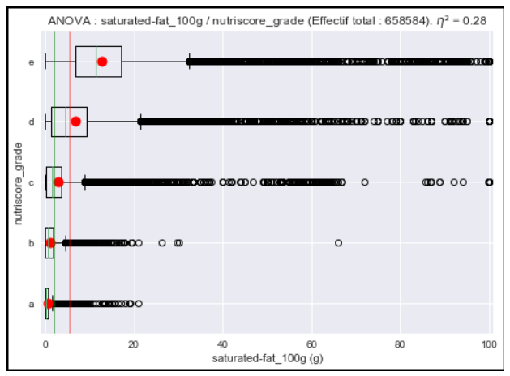
Analyse bivariée : ANOVA
ANOVA pour les variables : Nutriscore_grade et saturated-fat_100g :
→ les notes Nutriscore élevées correspondent à des produits plus gras
(la distribution du saturated-fat se décale vers la droite lorsque le Nutriscore augmente )
→ Rapport de corrélation (η²) = 0.28 (variation interclasse)
16

Slide 17
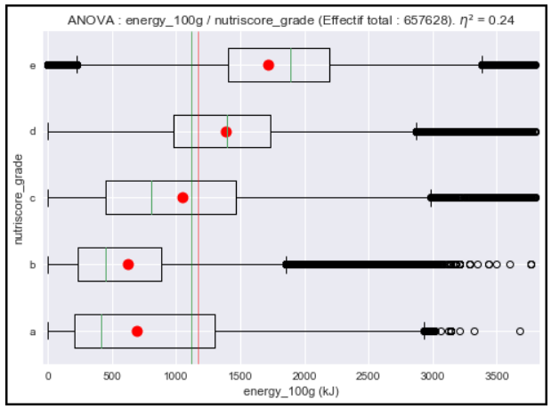
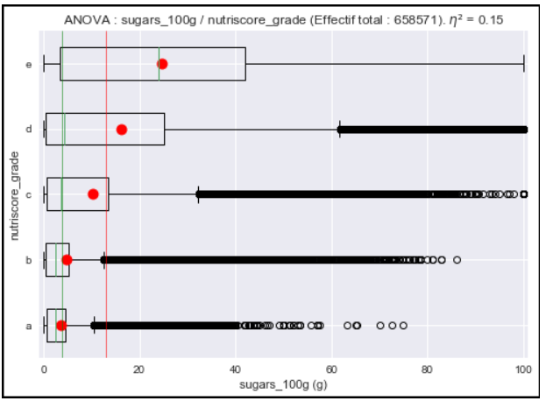
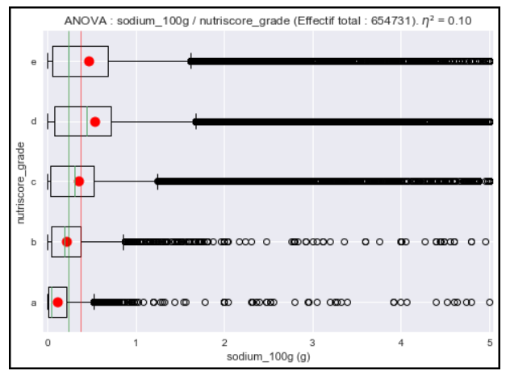
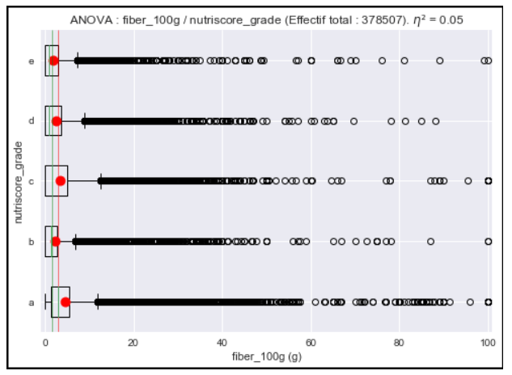
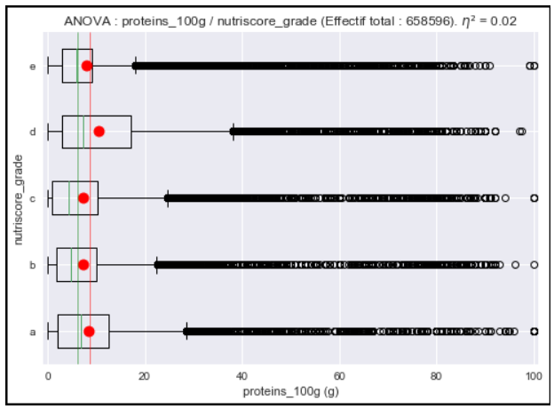
Analyse bivariée : ANOVA
Rapports de corrélation (η²) entre la note du Nutriscore et les variables qui le composent :
→ variables les plus corrélées avec la note Nutriscore : énergie (η² = 0.28) et gras saturé (η² = 0.24)
17

Slide 18
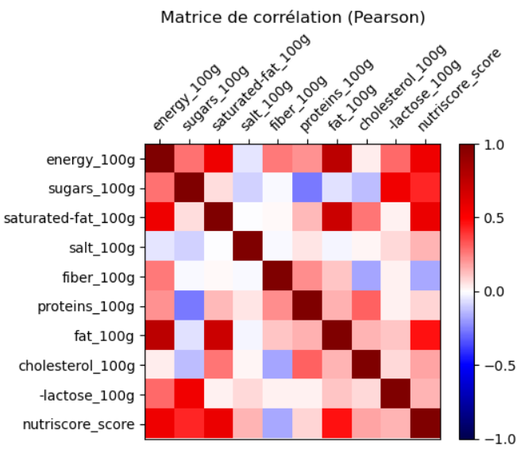
Analyse bivariée : matrice de corrélation
→ la plupart des corrélations entre nutriments est positive ou quasi-nulle (des aliments à teneur élevée en un nutriment auront globalement une teneur élevée dans les autres nutriments).
→ exception 1 : le sel, décorrélé des autres variables.
→ exception 2 : la corrélation négative entre protéines et sucres.
→ les corrélations importantes sont approfondies en traçant des nuages de points

Slide 19
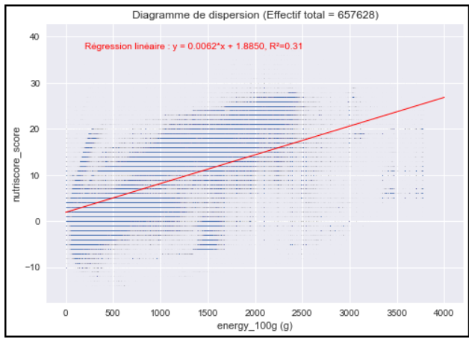
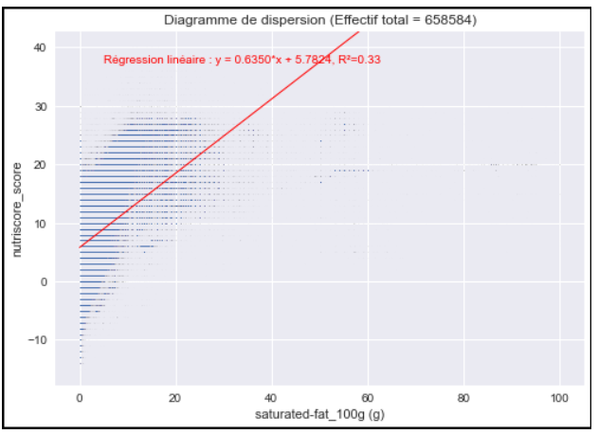
Analyse bivariée : diagrammes de dispersions, régressions linéaires
→ variables les plus corrélées avec le score nutriscore : gras saturé et énergie(concordant avec ANOVA)
→ coefficients de détermination linéaires : R² = 0.33 et 0.31

Slide 20
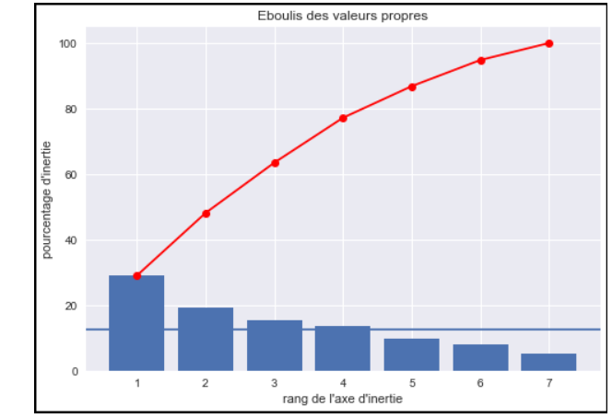
Analyse en composantes principales
Etude des corrélations entre les variables utilisées pour le calcul du Nutriscore
On analyse ici les corrélations entre les variables suivantes : - les 6 variables disponibles pour calculer le Nutriscore (il manque la 7ème). - le Nutriscore.
Eboulis des valeurs propres :
→ variables modérément corrélées entre elles
→ critère de Kaiser (trait bleu horizontal) : tracé des cercles des corrélations pour les composantes 1 à 4

Slide 21
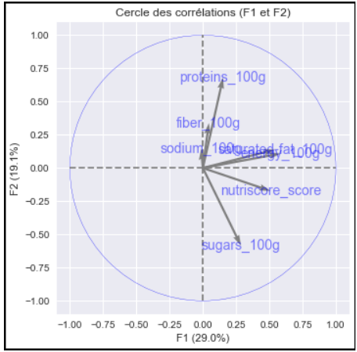
Analyse en composantes principales
Cercle des corrélations (premier plan factoriel) :
→ variables les plus corrélées à F1 : saturated-fat, energy, nutriscore et sugars.
Point commun : une valeur élevée dans un produit est globalement mauvais pour la santé.
→ variables les plus corrélées à F2 : proteins et fiber.
Point commun : une valeur élevée dans un produit est globalement bon pour la santé.
→ sodium mal représenté par ce plan.
21

Slide 22
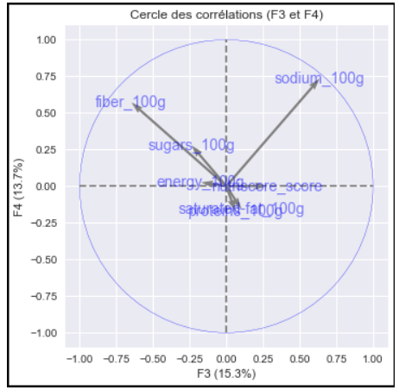
Analyse en composantes principales
Cercle des corrélations (second plan factoriel) :
→ sodium et fiber bien représentés par ce plan factoriel
→ sodium et fiber orthogonaux sur ce plan où ils sont bien représentés. Conforme avec leur R² qui vaut <0.01

Slide 23
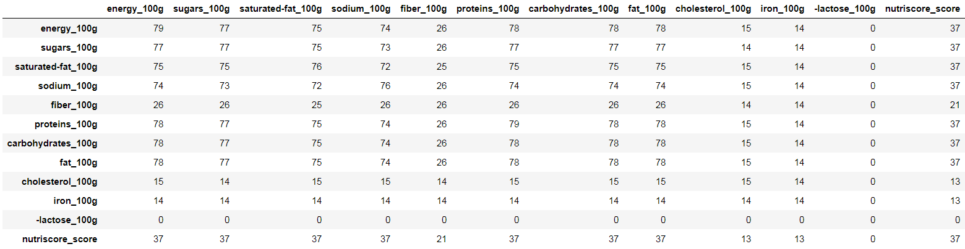
Faisabilité de l’application Régime-score
Table de Burt standardisée (en %) pour régimes à 2 variables :
c’est le tableau des contigences des variables prises deux à deux.
la contingence des régimes à une variable se retrouve sur la diagonale.
Exemple : régime diabétique (sans gras, sans sucre), 77% des produits sont renseignés.
→ Hormis le lactose, toutes les autres variables sont disponibles pour plus de 13% des produits.
→ 13% est suffisant pour proposer des produits de substitution aux articles courants.

Slide 24
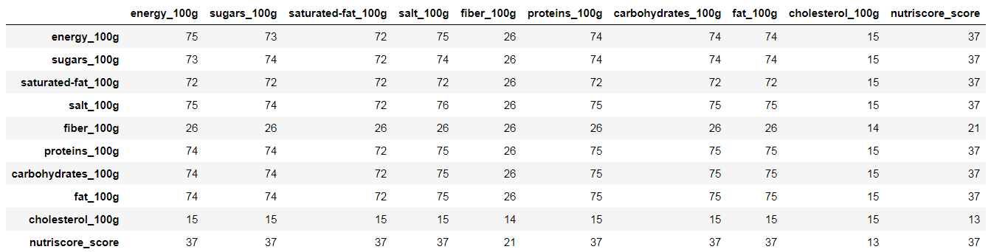
Faisabilité de l’application Régime-score
Table de Burt standardisée (en %) pour régimes à 3 variables :
Cette table à 3 dimensions peut être représentées en 2D en bloquant une variable à la fois.
Exemple de table (en bloquant la variable salt_100g) :
Exemple : régime sans sel, sans gras, sans sucre → 74% des produits sont renseignés.
→ Hormis le lactose, les variables sont disponibles pour plus de 12% des produits dans la table de Burt à 3 dimensions.
→ 12% est suffisant pour proposer des produits de substitution aux articles courants.

Slide 25
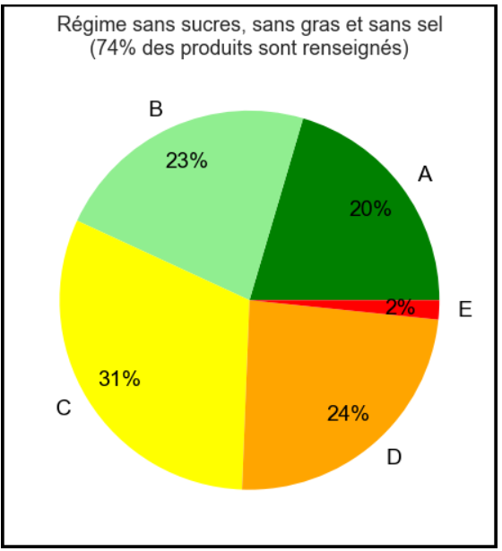
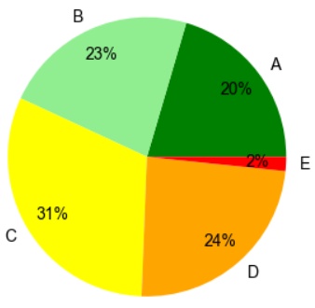
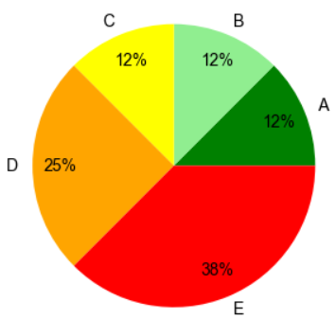
Faisabilité de l’application Régime-score
Analyse des notes du Régime-score :
Exemple : pour un régime sans sel, sans gras, sans sucre
→ le diagramme circulaire qui analyse les notes du Régime-score est le suivant (conditions inspirées du Nutri-score) :
Pour chaque type de régime, il est envisageable de déplacer le curseur de la difficulté du régime et recalculer le diagramme circulaire qui matérialise les notes du Régime-score :
+ Facile
+ Difficile

Slide 26
Conclusion
Dataset Open Food Facts : données de très bonne qualité avec peu de valeur aberrantes.
Faisabilité de l’application Régime-score validée pour régimes à 1, 2 ou 3 variables.
Concerne les régimes sans : gras, gras saturé, sucre, sel, protéine, fibre, cholestérol. Hypocaloriques. Incluant le Nutriscore.
Non applicable à : régimes sans lactose.
Le Régime-score est utilisable par les principaux régimes médicaux.

Slide 28
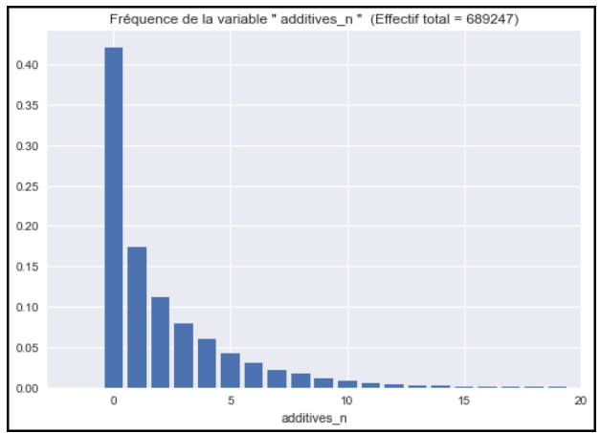
Analyse univariée de variable quantitative discrète
Histogramme du nombre d’additifs par produits
→ la distribution suit une loi géométrique.

